Slide 1
マンホール内設置型
無線テレメータ装置
有限会社コムテック創研
このプレゼンの音声は、音読さんを利用しております。
Notes:
これより、有限会社コムテック創研が開発しております、マンホール内設置型無線テレメータ装置の説明を致します。

Slide 2
(有)コムテック創研の紹介
設立：平成10年8月（今年25周年）
業務内容： ・遠隔監視制御設備 ・中央監視設備 ・監視カメラ
設備等のシステム開発及び設置工事、保守業務
主なユーザー：沖縄県企業局、各市町村水道事業体
那覇港管理組合、那覇市南風原町環境施設組合

Slide 3
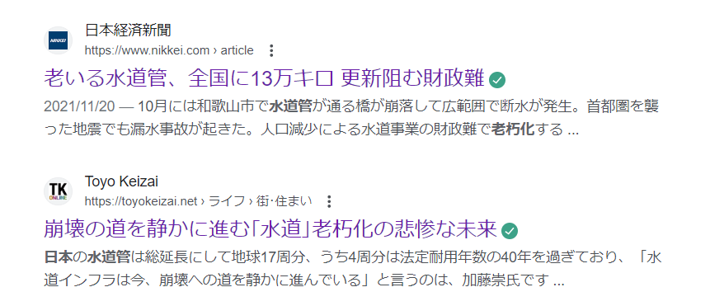
【初めに】

Slide 5
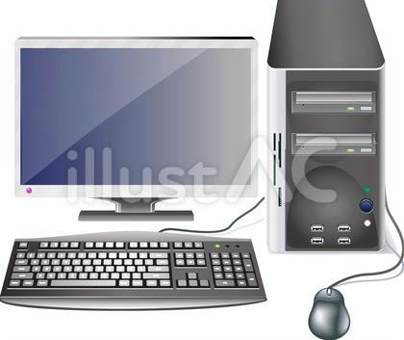
【従来型テレメータ装置の概要】
受電
ネットワーク網
テレメータ装置
マンホール
接続箱
埋設配管、配線
浸水検知センサー
圧力センサー
顧客サーバー
流量計
弊社、漏水検知システム納入実績（有線式）
納入先 | 納入年度 | 端末数 | 備 考
沖縄市水道局 | ２００６～ | 37 | 携帯電話ﾊﾟｹｯﾄ回線利用
宜野湾市水道局 | ２０１０ | 30 | 特定小電力無線利用
那覇市上下水道局 | ２０１４ | 50 | 4G回線利用
恩納村上下水道課 | ２０１５～ | 25 | 4G回線利用
浦添市水道部 | ２０２０ | 40 | 4G回線利用
圧力

Slide 6
【無線式テレメータ開発の背景】
１）漏水検知システムを導入した事業体では、成果を出しているが、導入コストが
ネックとなり、遅々として普及しない現状がある。
２）通常の有線式テレメータ装置のシステムでは、土木工事や電気工事に要する
期間が長いだけでなく、付近住民の日常生活に影響をあたえている。
３）漏水検知システムを普及させる為にはテレメータ装置の筐体のコンパクト化、
外部電源を不要とする必要がある。
４）従来の漏水検知システムは、比較的に大きなマンホールに高価な流量計を設置
する必要があるが、小さなマンホールにも設置する事が出来る安価な流量計と
接続できるシステムにすればトータル的に大幅なコストダウンと工期短縮が可
能となる。
無線式テレメータ装置の開発が必要

Slide 7
【無線式テレメータ装置の概要】
クラウドサーバー
太陽光パネル
テレメータ装置
親局
子局
浸水検知センサー
圧力センサー
顧客パソコン
流量計
両方式の比較表
製品コスト | 有線式と比較して約１／３～１／４にコストダウン
製品の大きさ | 親局は約１／４（太陽光パネル除く）子局役３０％削減（対接続箱比）
設置工事費 | 従来の土木（掘削10mとして)、電気工事等に比べ１箇所あたり約50万円削減
供給電源 | 有線式はAC100V受電、無線式はソーラーとバッテリーを電源とする。
圧力

Slide 8
ご清聴ありがとうございました。
今後も、ご意見等をお聞かせ頂ければ幸いです。

